Slide 1
Kan vi blive klogere på al den snak om køn?

Slide 2
Indledende skriveøvelse:
Svar på påstandene.
Grunden til, at vi indtager forskellige kønsroller i vores samfund, er fordi…
Kønsidentiteten er for mange blevet mere flydende.
Ja eller nej? Begrund dit svar!
Skriv ned, hvad du tænker. Der er ikke nogen rigtige og forkerte svar, og det er kun dig der skal læse dem. Brug 5 minutter.

Slide 3
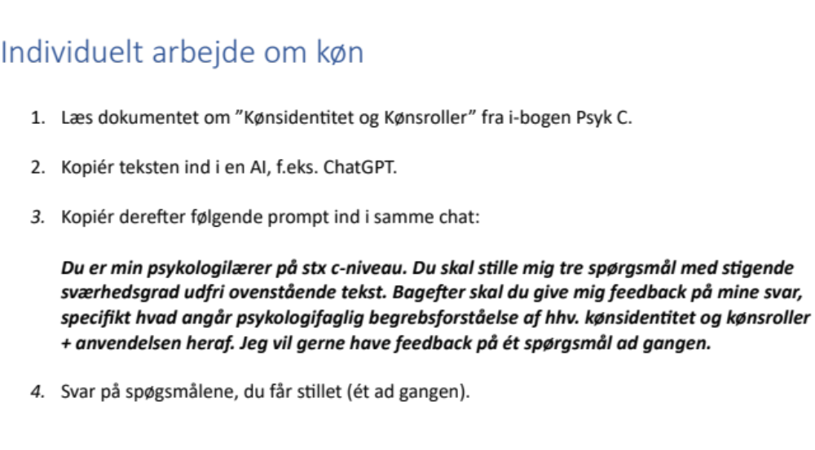
Individuelt arbejde om køn
(ligger på Lectio)

Slide 4
Diskussionsspørgsmål (mundtligt)
Hvad forbinder I med henholdsvis kvindelige og mandlige kønsroller? På hvilke områder forventer vi, at disse to køn handler og opfører sig forskelligt?
Kan I genkende, at unge eksperimenterer med kønsroller?
Prøv at anvend jeres viden fra kognitiv psykologi (kognitive skemaer og top-down processer) og social psykologi (f.eks. Bobo-dukkeeksperimentet, in- og udgruppetilhørsforhold etc.) til at underbygge den kulturelle forklaring om, at kønsroller er et kulturprodukt.
Hvad var udbyttet af det individuelle arbejde med AI? Muligheder/begrænsninger?

Slide 5
Tid til at føje til begrebslisten
:
Begreb | Forklaring
Kønsidentitet | Som en del af identitetsdannelsen udvikles en kønsidentitet. Sammen med en tidlig kønsbevidsthed, følges den af, at man indtager bestemte kønsroller med dertilhørende adfærdsformer.
Kønsrolle | Der er overordnet to forklaringer på, hvorfor vi indtager disse kønsroller Den kulturelle forklaring går på, at kønsrollerne er et kulturprodukt, og at vi igennem vores opvækst og socialisering får præsenteret rollerne og opmuntres til at indtage helt bestemte roller. Den biologiske forklaring er evolutionspsykologisk, og den går på, at kønsrollerne er et produkt af evolutionsprocesser, dvs. At vi indtager dem, fordi de dybest set tjener et overlevelses- og reproduktionsformål. Ligeledes peger man på hormonforskelle mellem de biologiske køn, som en faktor der præger adfærd.

Slide 6
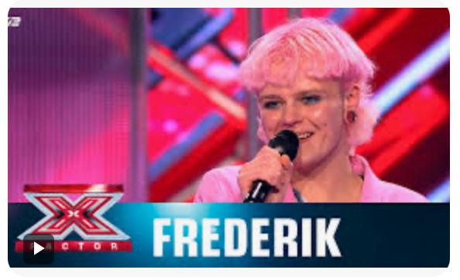
Vi ser første afsnit af ”Når 2 køn ikke er nok” (2016)
Hvis I har været X-factor fans husker I måske…
Find fokusspørgsmål på Lectio!

Slide 7
Afsluttende skriveøvelse:
Svar på påstandene - igen.
Grunden til, at vi indtager forskellige kønsroller i vores samfund, er fordi…
Kønsidentiteten er for mange blevet mere flydende.
Ja eller nej? Begrund dit svar!
Samme øvelse som i starten af timen, men denne gang skal du bruge din psykologifaglige viden fra modulet til at svare med. Brug 5 minutter.
Vurdér dernæst hvilket af dine to svar et bedst: Det første eller det sidste – og ikke mindst hvorfor. Sæt ord på for din sidemand.

